Slide 2
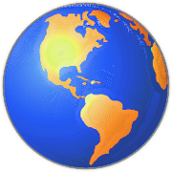
THE EARTH
1. zeměpisné pojmy
2. světové strany, směrová růžice (PPT)
3. PS 12/1 – svět. strany, poslech C 15 (+PPT)
4. tajenka – světové strany (PPT)
5. učebnice 12/3 – otázky k textu, nácvik čtení
6. použití členů v zeměpisných názvech
7. PS 12/4 – použití členů
8. hra I spy a town beginning with …

Slide 3
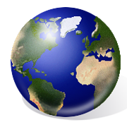
Earth
space
volcano
glacier
globe
ocean
continent
land
desert

Slide 4
Earth
space
volcano
glacier
globe
ocean
continent
land
desert
zeměkoule
vesmír
sopka
ledovec
globus
oceán
kontinent
země (pevnina)
poušť

Slide 5
hlavní
north
west
east
south

Slide 6
vedlejší
north-west
north-east
south-west
south-east

Slide 7
find 4 hidden words:
M S O U T H I C A Q S I
T O E W J T K G H R S P
A K N A E A S T R E D V
N C R H O H E I W F K N
M S A N P X D M Q E N P
B F R P G T W E S T R S
E N O R T H O V U I L N
O D R T S E W C M S E O

Slide 8
M S O U T H I C A Q S I
T O E W J T K G H R S P
A K N A E A S T R E D V
N C R H O H E I W F K N
M S A N P X D M Q E N P
B F R P G T W E S T R S
E N O R T H O V U I L N
O D R T S E W C M S E O

Slide 9
Write down :
Použití členů v zeměpisných názvech
ANO
řeka, moře, oceán, pohoří, souostroví, skupina jezer
the Vltava the Black Sea the Atlantic Ocean the Alps
NE
hora, jezero, ostrov
Europe Manhattan Lake Baikal Mont Blanc

Slide 10
The Vltava is shorter than the Elbe or the Danube.
--- Italy is hotter than the Netherlands or --- Germany
.
--- Prague isthe capital of the Czech Republic.
There is a monster in --- Loch Ness in --- Scotland.
--- Britain is usually called the United Kingdom.
I went to the Black Sea and spent my holiday in --- Bulgaria.

